Slide 1

Notes:
Han notado la cantidad de barriles color naranja al travesar por las avenidas de Austin? Este es un ejemplo de males necesarios para el progreso y crecimiento económico de nuestra comunidad. Adicionalmente, este crecimiento exige decisiones mas importantes. Pero antes de tomar nuestras decisiones, tendremos que estar bien informados sobre las diferentes opciones, a corto y largo plazo. Por estas razones, hemos venido a visitarlos el día de hoy. Para compartir información objetiva sobre nuestros retos, que opciones son viables, y como podríamos desarrollar diferentes opciones para nuestro futuro. Hemos venido para que ustedes contribuyen sus puntos de vista en el desarrollo de nuestras decisiones publicas y inversiones en transportación para el estado de Tejas.
You know all those orange barrels that you see as you’re driving around Austin? You might call them a good example of a necessary evil … Something we just have to put up with in the name of progress and economic growth. And that growth is forcing us into some decisions. But before we make any of those decisions, we should all be well-informed about what they will mean – now and years into the future. That’s why I’m visiting with you today … to share some straightforward information about the challenge we face, what choices we have and how that might involve doing things a little differently than we have in the past. I’m here because we need you to contribute informed viewpoints on policy decisions that will determine how the state’s most urgent transportation needs will be met, and how they should be paid for.

Slide 2
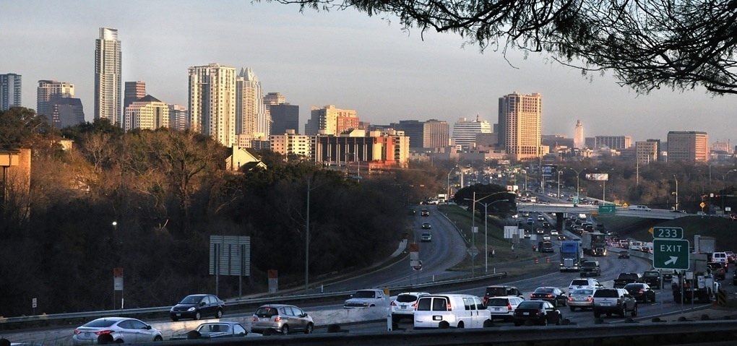
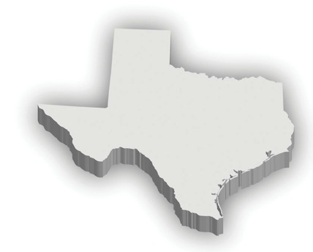
Tejas tiene un legado de buenas carreteras
Símbolo de nuestra prosperidad económica, atraen a gente y inversión en nuestro estado
Nuestras carreteras se usan para acceso a sitios de empleo, el hogar, la escuela, y lugares de recreación
Notes:
En Tejas gozamos de una alta calidad en nuestras carreteras. Gracias a esta jerarquía, nuestras comunidades atraen crecimiento y desarrollo económico para mantener un nivel ejemplar en mercados laborales. Esto cobra mayores exigencias a nuestras carreteras.
We can justifiably take pride in how Texas has been a leader in building and maintaining good highways. Thanks to that leadership, we have the kind of transportation system that attracts more people to move here. We’ve also been successful in attracting businesses to move here and keep our job market strong. That means that we have that many more people who need our highways to do just about everything.

Slide 3
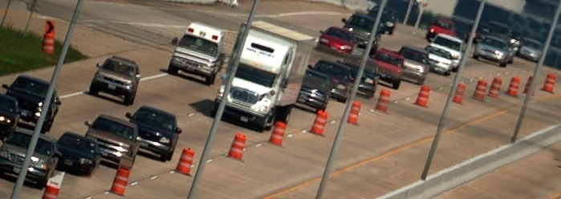
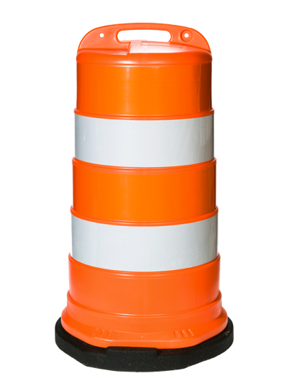
Infraestructura de Transportación en Tejas esta exigida al tope y condiciones empeoran
No se dejen engañar por tantos barriles naranja
Estamos construyendo carreteras con fondos prestados a futuros ingresos
Notes:
Pero el crecimiento y desarrolló económico elevan las exigencias a nuestro sistema de carreteras. Ingresos públicos para la infraestructura siguen estancando mientras incrementan estas exigencias. Esto nos esfuerza a tener que reinventar la trayectoria de nuestras decisiones sobre los métodos y cantidades de inversión dedicado a transportación. Pero por ahora vemos barriles de construcción todo a nuestro alrededor y es común que razonen, ”porque debo estar preocupado?” Debo decirte. Es porque el estado ha utilizado fondos prestados y hemos llegado a nuestro tope en cuentas de crédito.
But for now, if you look around, you’ll see lots of orange barrels … because we’re building and expanding highways right now. So based on what you see, it’s fair to ask “Why should I be worried?” I’ll tell you why … Because the state has been building highways on borrowed money and it has reached the limit on its credit card. Everyone here who has taken out a car loan or a mortgage knows that once you pay off that car or that house, they end up costing a lot more than if you had paid for them in cash. The same is true when the state borrows money to build highways. You see lots of orange construction barrels today, but those barrels might just be on the path to extinction.

Slide 4

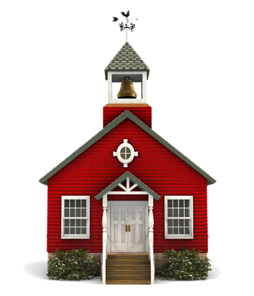

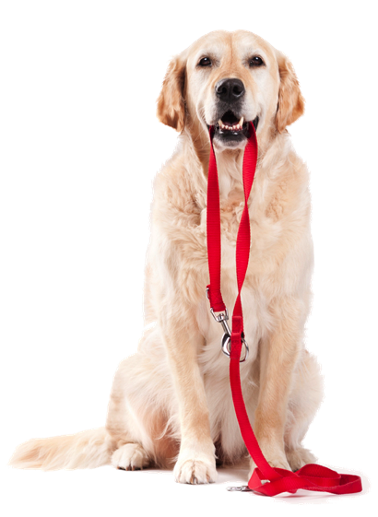
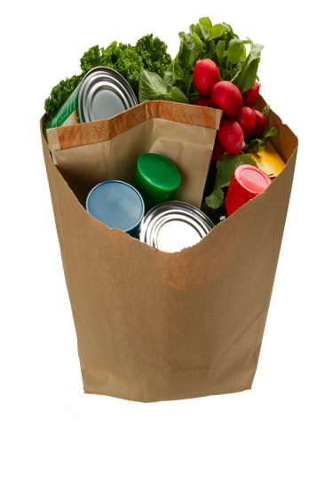
Estamos comprometiendo nuestra calidad de vida
En Tejas queremos
VIVIR APRENDER TRABAJAR GOZAR CONSUMIR
Notes:
Estamos comprometiendo nuestro futuro, y mas importante, nuestra calidad de vida. Requerimos un sistema de transportación seguro para accesar nuestros lugares de empleo, aprendizaje, recreación, consumo, y hogares. Y no simplemente llegar. Queremos un sistema seguro y predecible.
There’s a lot at stake, starting with quality of life. We need a reliable transportation system to help us get to where we live, learn, work, play and shop. And we don’t want to just “get there” – we want to get there safely and predictably.

Slide 5

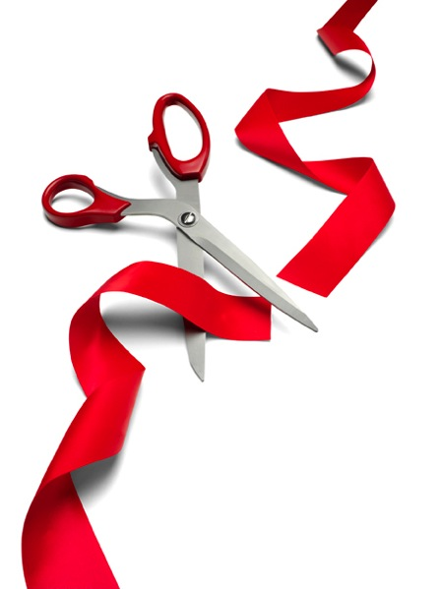
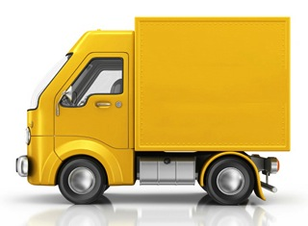
En compromiso esta nuestro bienestar económico en Tejas
Bajos gastos de envió
EMPLEO
Comercio nuevo
Notes:
También esta comprometido nuestro bienestar económico. Requerimos un buen sistema de carreteras no solamente para atraer nuevo comercio a Tejas, sino también para resguardar nuestras empresas y empleos actuales. Requerimos de un sistema de transportación seguro que facilite las actividades empresariales y que mantenga bajos gastos de envió.
And there’s something else very important at stake – our economy. We need a good highway system not only to attract new businesses to Texas, but also to keep those jobs and businesses from going somewhere else. We need reliable transportation to help us do our jobs. And we need reliable transportation to keep shipping costs under control.

Slide 6
Cual es el problema?
Congestión anual en Tejas
472 millones horas extras recorridas en trafico
$10.1 billones de dólares derrochados en retrasos y gastos de gasolina
$2.1 billones de dólares perdidos para camiones de carga
Notes:
El reto que encaramos no debe sorprender a los que acostumbran viajar por nuestras ciudades. Trafico a llegado al punto que desaprovechamos 472 horas anuales sentados en trafico. Esto nos cuesta mas de diez billones de dólares anuales por retrasos y gastos de gasolina. Adicionalmente, estamos perdiendo mas de dos billones de dólares anuales para nuestras empresas en mover camiones de carga que incrementa el precio de lo que consume la población.
The challenge we face should not surprise anyone in this room who travels regularly in our state’s biggest cities. Traffic congestion in those cities has gotten so bad that we now spend 472 million hours every year sitting in traffic. That’s costing our state more than ten billion dollars every year in wasted fuel and other delay costs. It’s costing us more than two billion dollars in the costs of moving freight.

Slide 7
Austin
Retrasos de Trafico
para cada usuario
$1,000
anualmente
Equivalente a 44 horas por usuario
Notes:
Que se significa para cada individuo? Bueno, cada usuario perderá mil dólares anuales y 44 horas que nunca regresaran. El equivalente a 4 horas mensuales y menos fondos disponibles para su consumo personal. Se acuerda de esos barriles naranjas? Aunque paremos de construir carreteras y los barriles desaparezcan, la población seguirá creciendo y el impacto económico será mas grave.
What does that mean to you personally? It means about a thousand dollars out of your pocket every year, and 44 hours that you will never get back. That’s about 4 hours each month and less cash for you to spend on things other than sitting in traffic. Remember those orange barrels? Well, even if we stop building highways and those barrels go away, the population growth will continue, and these numbers will only get bigger.

Slide 8


Cual es el
problema?
Seguridad y mantenimiento
Mas de
Aproximadamente
Carreteras con buen mantenimiento =
3,000
80,000
lesiones graves por accidente automovilístico
Mas seguridad
muertes por carretera en el 2011
Notes:
No solamente arriesgamos trafico. Nuestra seguridad también es importante. Basado en datos recientes, mas de 3,000 Tejanos pierden la vida en accidentes automovilísticos cada año y casi 80,000 personas sufren lesiones graves. Mas importante, con mayor esfuerzo a nuestra infraestructura, podremos esperar mas desgaste y mas gastos para mantener las en condiciones ejemplares. Porque carreteras bien-mantenidas, son carreteras mas seguras.
But it’s not just about traffic jams. It’s also about safety. Based on the most recent count, more than three thousand Texans are killed in roadway crashes every year. Add to that almost eighty thousand serious injuries. Here’s the point -- The more strain we put on our transportation system, the more wear and tear we can expect. It’s very important that we keep those roads in good condition, because well-maintained roads are safer roads.

Slide 9
Como caímos en este hoyo?
Se trata de abastecimiento y demanda
238%
172%
125%
19%
uso de carreteras
población
vehículos
espacio de carreteras
Notes:
Debemos reconocer que tenemos un problema ante mano. Mas importante, como hemos caído en este hoyo? La respuesta indica que se trata de principios económicos basados en la ley de abastecimiento y demanda. Sobre los últimos 40 años la población a crecido un 125 porciento. El numero de automóviles a triplicado y el numero de millas que han recorrido nuestros automóviles también han triplicado. Durante estas instancias, nuestra capacidad de carreteras solo ha incrementado un 19%. Simplemente, hay demasiada demanda en nuestras carreteras para abastecer con la provisión de carreteras. Otra razón porque tenemos que reformular nuestra estrategia de desarrolló.
So then, hopefully we can all agree that we have a problem. So the logical question is -- How did we get in the hole we’re in? And the answer is -- It’s all about supply and demand. Over the past 40 years, our population has more than doubled – up by 125 percent. The number of cars and trucks on the road has almost tripled. And the number of miles those cars and trucks travel has more than tripled. Over the same time, our roadway capacity has barely grown at all -- only 19 percent. We just have too much demand for roadway space and not enough supply. It’s that simple. And it’s one more reason why it’s time to re-think the way we’re doing things.

Slide 10
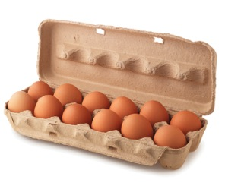
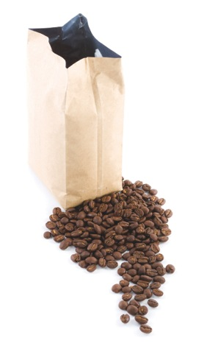
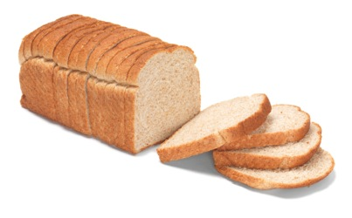

Como caímos en este hoyo?
Gastos de mercancías útiles han duplicado
Al igual que el precio para construir carreteras
Notes:
La fiscalía del estado tiene varias obligaciones en conjunto con gastos de transportación. Consideren por un momento lo que ahora en día se paga por una casa, un vehiculó, o la despensa. El precio de todo ha duplicado en los últimos veinte años. Esta realidad también ha ocurrido con el gasto para construir carreteras que se pagan primeramente con el impuesto de combustible.
The state has many more demands on its transportation system at the same time that everything is costing more. Think for a moment about what we might pay today for a house, or a car, or the groceries we buy. The price of just about everything we need is about twice what it was twenty years ago. The same is true for the cost of building highways. And the way we pay for our roads is mostly through the gas tax.

Slide 11
Como caímos en este hoyo?
Financiamiento
para nuestras carreteras esta plantado en el siglo pasado
$3.08
$1.10
Galón de Gasolina
Porción de Impuesto
1991 2014
Notes:
Saliendo de este problema no será fácil, particularmente considerando que el impuesto por combustible no es igual que un impuesto de ventas. El impuesto federal y estatal combina a $.38 centavos por galón, sin importar cuanto cuesta el galón. El impuesto no considera inflación. Por esta razón, 38 centavos en el 2014 tiene menor valor que hace veinte años. El gobierno del estado no ha incrementado el impuesto a combustibles desde 1991 y el impuesto federal se ha mantenido desde 1993. Problema, porque? El impuesto a combustibles es la fuente mas importante contribuyendo a la construcción de infraestructura en transportación – carreteras, banquetas, transporte publico, entre otras obras. Imagínate trabajar un sueldo que no ha incrementado en veinte años y todos tus gastos creciendo anualmente hasta que utilizas líneas de crédito para comprar tus necesidades.
Climbing out of this hole will not be easy, especially when you consider this – the tax we pay at the gas pump is not like the sales tax we pay at a shopping mall. The federal and state gas tax together is now 38 cents, and it’s the same no matter what a gallon of gas may cost. And mostly because of inflation, that 38 cents buys much less than what it once did. The state gas tax has not been raised since 1991, and the federal gas tax has not been raised since 1993. Why is that a big deal? It’s a big deal because the gas tax is the primary source of money that the state uses pay for transportation – that’s everything from highways to bike routes to sidewalks. Imagine being in a job where your paycheck stayed the same for more than 20 years, but the cost of everything you have to buy is going up every year. Then, there’s a big and important purchase you need to make. You’re short on options, so, you choose to use a credit card.

Slide 12
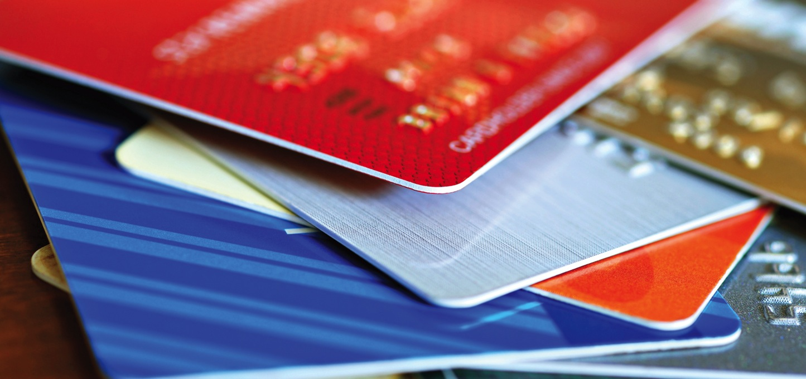
Prestamos han llegado al tope
$17 billones en deuda con bonos afianzados para la construcción de carreteras
Notes:
El estado elogio por pedir prestamos. En 2003, Tejanos votaron para autorizar a que el gobierno del estado pidiera prestado para construir carreteras. Diez años después, nuestras líneas de crédito están al limite con 17 billones de dólares. Al incluir deuda de gobiernos regionales e/o municipales, la deuda acumula 23 billones de dólares. La tarjeta de crédito de Tejas ha llegado al limite.
That’s what the state of Texas has chosen to do. In 2003, Texans voted to authorize the state – for the first time ever – to borrow money to build highways. Ten years later, our current credit card limit is about 17 billion dollars. If you include debt at the local level statewide, that total is 23 billion dollars. The state’s highway credit card has been maxed out.

Slide 13
Gastos de Construcción
Cual es el significado?
Todo cuesta mas hora en día
Valor de Compra
En el futuro habrá
menos fondos con la integración de automóviles mas eficientes que consumen menos combustible
Notes:
El estado tiene la obligación de pagar esta deuda incluyendo intereses al mismo tiempo que el gasto de todo sigue incrementando. Cemento, acero, asfalto. Materiales de carreteras incrementan cada año y simultáneamente, el valor de cada dólar estatal disminuye. Adicionalmente, con la integración de automóviles mas eficientes que consumen menos combustible, ingresos disminuyeran mas rápido.
The state has to pay that debt, including interest, at the same time that everything is costing more. Cement. Steel. Asphalt. The cost of highway materials gets higher every year. And at the same time, the state’s purchasing power shrinks. And as cars become more and more fuel efficient, purchasing power will shrink even more. That’s what happens your paycheck stays the same for 20 years.

Slide 14

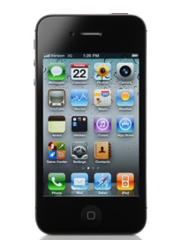
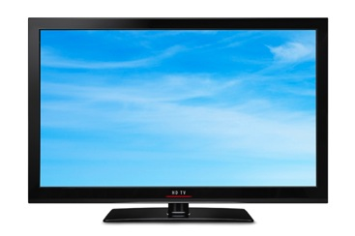

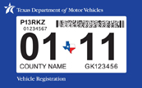
Que se significa
para mi?
Por promedio, un Tejano paga:
$22/mensuales en impuestos estatal/federal de combustible y vehículo
$128/mensuales
en internet, teléfono, y cable
$139/mensual
en celular
Notes:
Un poco de perspectiva. Estos promedios pueden varear para cada individuo. Los números indican que Tejanos gastan 22 dólares mensuales en impuestos federales/estatales para combustible y registración. El equivalente a menos a de un dólar por día por algo mas importante en tu vida – las carreteras que utilizas para accesar tu mundo.
While we’re on the subject of what everything costs, it might be worthwhile to consider a few of those things to gain a little more perspective. Now, the gas mileage you get and the choices you make might make these numbers a little different from one person to another. And you also pay for county and city roads through property taxes and other fees. But this is what the average Texan pays for these things every month. 22 dollars a month in federal and state gas taxes and registration fees. That’s less than a dollar a day for something pretty important in your life – the highways we use.

Slide 15


Y ahora que?
Obtiene mas valor por tu dólar
  Comprometerse con las carreteras mas congestionadas
  Mejora
  la seguridad
  Apoya modos alternativos de transportación
Notes:
Como salemos de este aprieto? Podremos empezar con asesoría que probablemente ya han escuchado… “no siguas haciendo el pozo mas hondo si estas en un hoyo.” Empezando con inversiones en nuestras carreteras que nos regresen mas beneficio por la inversión. Enfoquémonos en seguridad. Y adicionalmente apoyando usos de suelo que apoyen métodos alternativos al automóvil como infraestructura ciclista, peatonal, y transporte publico.
OK, then. If we’re in a hole that we really don’t want to be in, then how do we climb out? We can start with advice you’ve probably already heard … “if you find yourself in a hole, the first thing you should do is stop digging.” Let’s start by not letting this get any worse. We can do that by focusing on road projects that will give us the biggest bang for our buck. We can do that by focusing on safety. And we can do that by supporting land use decisions that support biking, walking and mass transit.

Slide 16
Y ahora que?
Utilizar carreteras existentes mas estratégicamente
  Mover accidentes y estancamientos rápidamente
  Plazos inteligentes
  a señales de trafico para mayor flujo vial
  Fomentar compartimiento de automóviles
  Distribuir
  trafico de hora pico con teletrabajos, horarios flexibles, etc.
Notes:
Debemos también incrementar la eficiencia de nuestras carreteras existentes. Debemos exigir que técnicas simples y rentables estén siendo aplicadas, particularmente cuando hay carencia de fondos. Estas son técnicas fáciles a entender. Moviendo accidentes y estancamientos rápidamente, poner plazos inteligentes a señales de trafico para mejorar el flujo vial, conjuntando mas pasajeros en menos automóviles, y distribuyendo el trafico de horas pico con trabajos de horarios flexibles son métodos rentables para ayudar los problemas de trafico. Estas iniciativas se tratan de reformular como hacemos las cosas.
We should also focus on getting the most efficiency out of the roadways we have now. We should expect that our roadways are being used as efficiently as possible. And, we should expect that the most common sense techniques are applied to make sure we’re squeezing the most out of every dollar of transportation spending. These are the tools that are easy to understand – getting the crashes and stalled vehicles out of the way quickly, timing the traffic signals so that more cars get green lights. Putting more people in fewer cars. It’s also possible to offer flexible work hours or telecommuting options so that people can avoid rush hours and still get their jobs done. This is about re-thinking the way we do things.

Slide 17
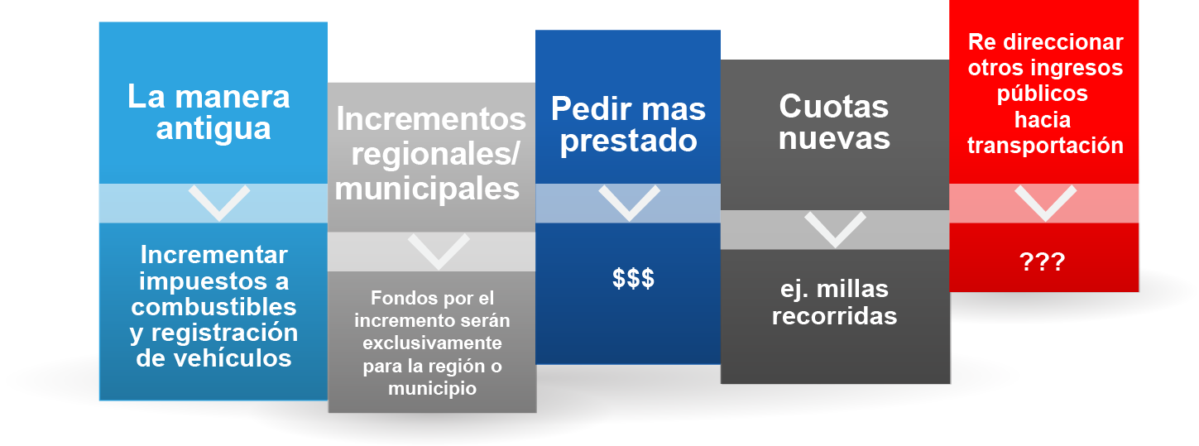
Pero todos los mejoramientos cuestan dinero
Tu podrás ayudar a seleccionar el mejor método
Notes:
Si el estado se embarca en estos métodos, como pagaría por ellos? Bueno, parcialmente, la decision quedaría a la decisión publica.
1. Incrementar impuestos a combustibles y registración de vehículos.
2. Incrementos regionales/municipales. Fondos por el incremento serán exclusivamente para la región o municipio.
3. Pedir mas prestado
4. Cuotas nuevas: ej. millas recorridas
5. Re direccionar otros ingresos públicos hacia transportación
So, if the state were to do these things, how would they be paid for? Well, that’s partly up to you.
-- They could be paid for in the old-fashioned way – with gas tax revenue, or with higher registration fees for our cars, pickups and motorcycles.
-- They could also be paid for with a fee only for drivers who live in this region – a local-option fee – the money from which could only be used on projects in this region.
-- The state could borrow more money, but as we’ve seen, the credit card balance is already pretty high.
-- There’s also a concept called a road user fee, where you pay according to how many miles you drive – not according to how much gas you buy.
-- And there are other options, including re-directing some of our current state revenue to transportation. So if the question is “how will it be paid for?” the answer is partly up to you.

Slide 18
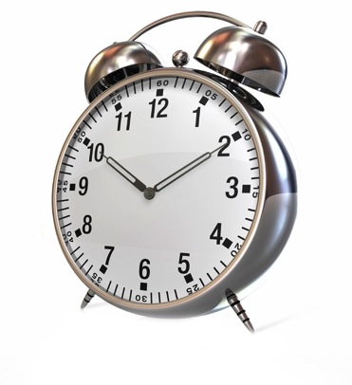

La inversión vale la pena
Notes:
La decisión es para nuestra democracia a decidir. Si decidimos invertir, la recompensa será substancial. Tendrás mas tiempo ahorrado fuera de las carreteras y con sus respectivas familias o amigos. Tendrás mas seguridad de llegar a tu destino predeciblemente, con seguridad, y mas rápido. Nuestra economía será fortalecida por la razón que empresas y clientes puedan confían en accesar sus destinos con certeza, ahorrando nuestras empresas costos adicionales que incrementar el costo de servicios. Y todos podremos contar con un mercado laboral mas saludable y estable.
The choice is largely ours to make, but if we choose to invest, the payoff will be big -- You’ll have more time for whatever you want to do, whether that’s with family, with friends, or just for you. You can be more sure that you’ll get where you want to go, sooner and safer, and more predictably. The economy will be stronger because businesses and customers can count on more dependable, on-time deliveries. And we can all count on a more healthy and stable job market.

Slide 19
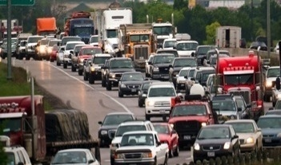
El costo de hacer nada es muy alto
Notes:
Hacer nada es una opción que viene con un precio muy alto. Nuestros residentes pasaran mas tiempo atorados en trafico, con menos tiempo para las actividades que exige el mundo del siglo 21. Consumo y gasto de combustible incrementa en trafico, disminuyendo nuestro alcancé económico y afectando el aire que respiran nuestros niños. Pagaremos mas por lo que consumimos por la razón que el gasto de transportar mercancía tardara mas tiempo a nuestras empresas. Hacer nada también afecta el rendimiento de servicios de emergencia. Entonces, si, hacer nada es una opción. Pero no es una opción atractiva o inteligente para el bienestar de nuestro futuro Tejano.
Is “doing nothing” an option? Yes, but … Doing nothing means that you’ll spend more time stuck in traffic, so you’ll have less time to do what you really want to do. Doing nothing means you’ll spend more money on wasted gas, so you’ll have less money to spend on what you really want or need. Doing nothing means higher freight costs, so you’ll pay higher prices on just about everything that’s delivered by trucks. And doing nothing also means slower emergency response times. So, yes – doing nothing is, in fact, an option. But whether it’s an appealing option is a totally different question.

Slide 20

Si quieres un
cambio
infórmate | involúcrate | Opina
Notes:
Tenemos retos desafiantes que afectaran a nuestro estado por muchos años. Nuestras acciones deben estar basadas en hechos y un entendimiento claro del problema. Es tu sistema de transportación. Tu tienes una parte en la formación del sistema y como pagamos por el. Es por eso que les exijo hacer tres cosas. Infórmate, involúcrate, y opina.
We have important choices to make, and no matter which path we choose, our viewpoints and actions really should be based on facts and a clear understanding of the issues. It’s your highway system. You have a part to play in what that system looks like and how it gets paid for, so I encourage you to do three things. First, be better informed. Second, be more involved. Third, voice your opinion.

